Slide 1

陈 毅 探 母
苏教版语文一年级下册第四单元

Slide 2
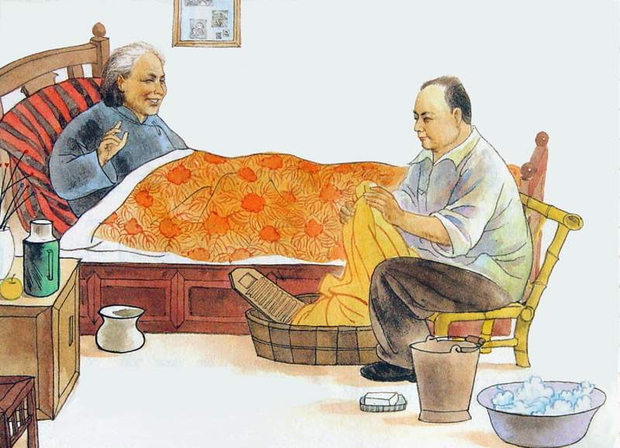

Slide 3
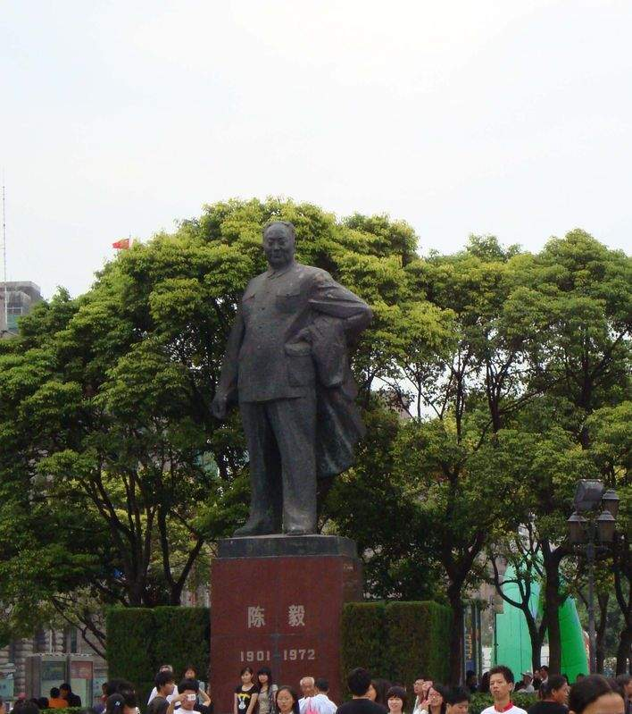

Slide 4
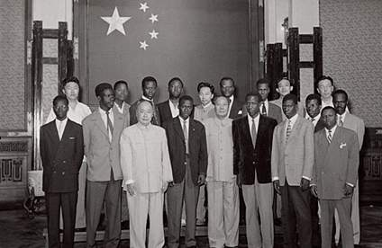

Slide 5
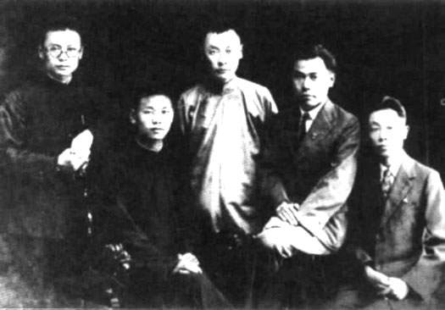

Slide 6
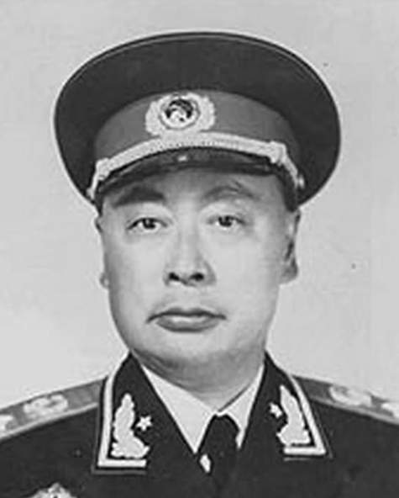

Slide 7
认 一 认
元帅 母亲 故乡 多少 一盆水
床前 询问 应该 今天 替

Slide 8

说 一 说
当母亲生病的时候，
陈毅是怎样做的？

Slide 9
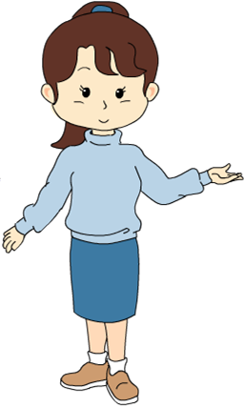
我们大家要向陈毅学习什么？
为什么？

Slide 10


小朋友回家后要怎么孝敬父母？

Slide 11
用 下 面 的 词 语 说 话
一边……一边……

Slide 12
知 识 链 接
陈毅（1901年8月26日~1972年1月6日）[1]，名世俊，字仲弘。 久经考验的无产阶级革命家、军事家、外交家，中国人民解放军的创建者和领导者之一，中华人民共和国元帅，党和国家的卓越领导人。１９０１年８月２６日，陈毅在四川省乐至县劳动镇出生，曾任八一南昌起义起义军第２５师７３团党代表、工农革命军第一师党代表、红四军军委书记、江西军区司令员、新四军军长、华东野战军司令员、第三野战军司令员、上海市市长、上海市委第一书记、国务院副总理兼外交部长、中央军委副主席、中共第八届中央政治局委员，１９５５年被授予元帅军衔。他于１９７２年１月６日在北京逝世，享年７１岁。四川省资阳市乐至县人。1919年赴法国勤工俭学。1921年回国。1922年加入中国社会主义青年团。1923年加入中国共产党。1927年在武汉中央军校担任政治工作。同年在南昌起义部队任第十一军二十五师七十三团政治指导员。参加领导了湘南起义。

Slide 13
再见

